Slide 1
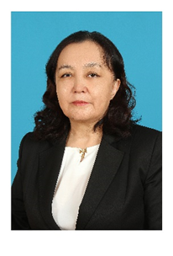
Тақырыбы:
Қашықтықтан оқыту кезінде оқушылар білімін бағалауда қолданылған тиімді әдістерім.
Маңғыстау обл.Ақтау қаласы,
«ІТ мектеп лицейі» КММ
физика пәні мұғалімі
Доскалиева Жанил Тулегеновна

Slide 2
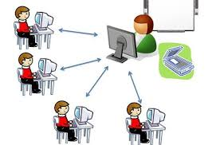

Қашықтықтан оқыту дегеніміз — мұғалім мен оқушы арасында қандай да қашықтықта интернет ресурстарының сүйемелдеуімен өтілетін оқытудың формасы, яғни интернет желілерінің көмегімен белгілі бір арақашықтықта оқыту
Қашықтан оқыту… Әрине қобалжу болды.Ізденсең қиындықтан шығатын жол табылады. Осындай сан қырлы ,әрі күрделі мәселелерді шешуде мұғалімнің атқарар ролі зор.

Slide 3
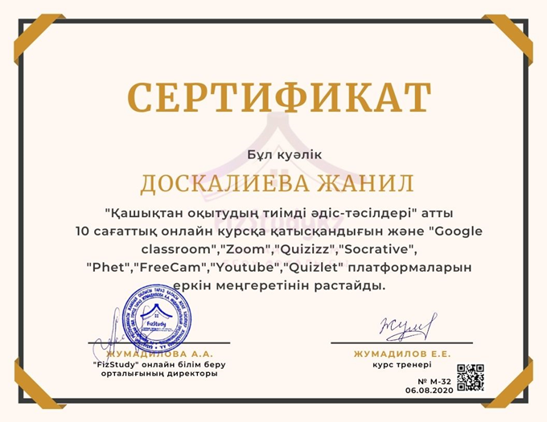
Қашықтықтан оқытудың көптеген платформалары бар. Оның ішінде көп пайдаланатыны mektep.edu.kz, whatsapp, google формы, google classroom , www.youtube.com . Оқушылар үшін де, мұғалімдер үшін де ең қолайлысы Watsapp арқылы әрбір оқушының тапсырмасын тексеріп қайта кері байланыс жасау жылдам, әрі ыңғайлы. Алайда оныңда мұғалімге өте үлкен ауыртпашылық келтіретінін өткен тоқсанда көрдік.Әр баланың тапсырмасын тексеріп, шұқшиып отырғаныңда ұзақ уақытты талап етеді,әрі өзім 200-ден аса балаға сабақ беремін . Сондықтан оқушы білімін бағалаудың оңай ,әрі тиімді әдістері ретінде quizz.com, socrative,
learning .apps деген платформаларды қолдануды шештім. Бұл платформаларды көктемгі каникул күндері онлайнмен үйрендім.
Бұл оқудың маған көп көмегі тиді

Slide 4
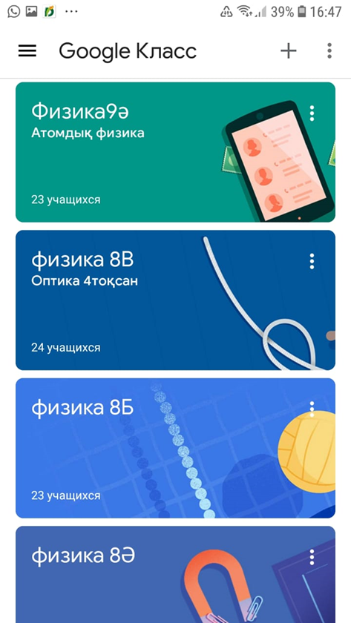
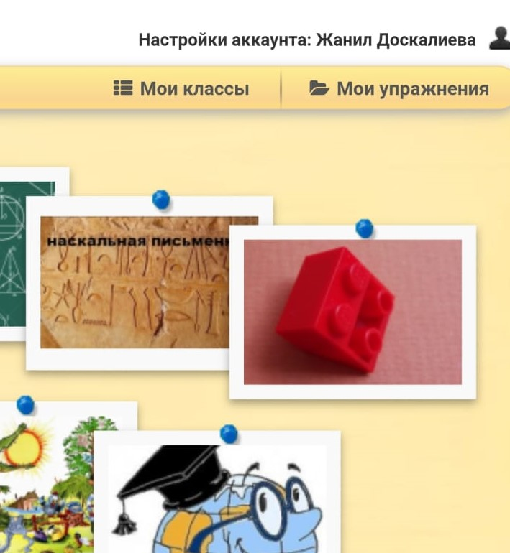
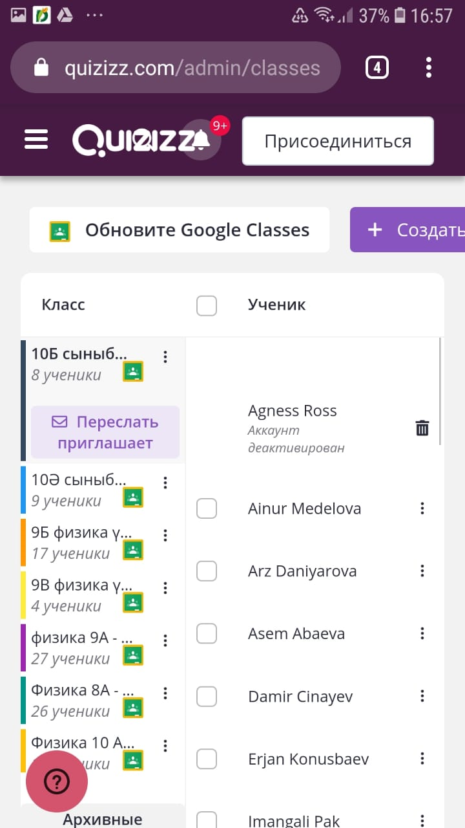
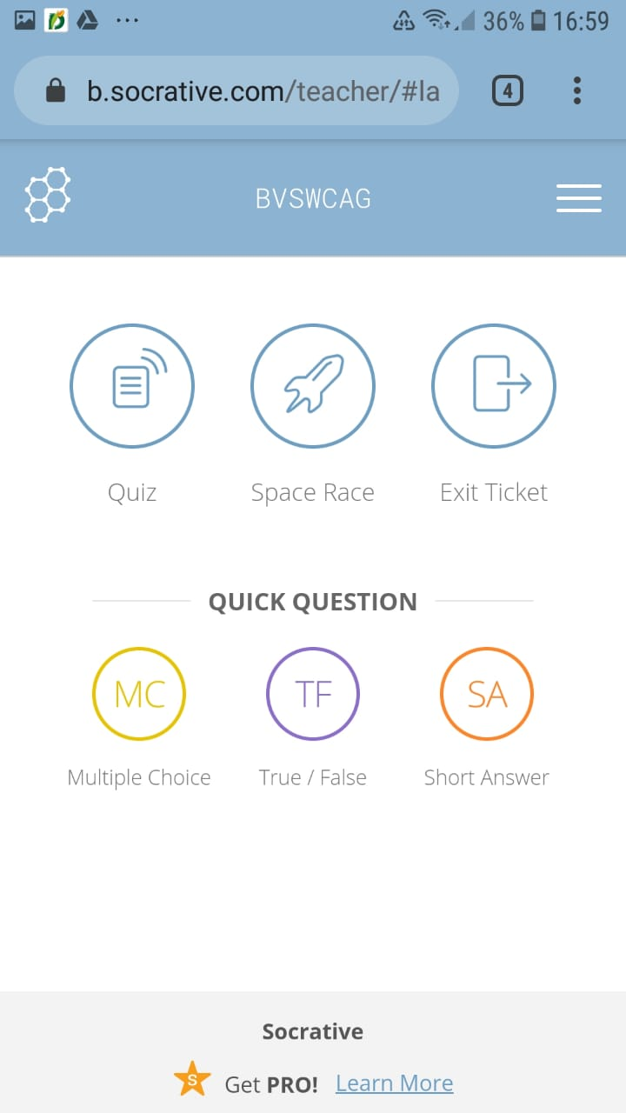
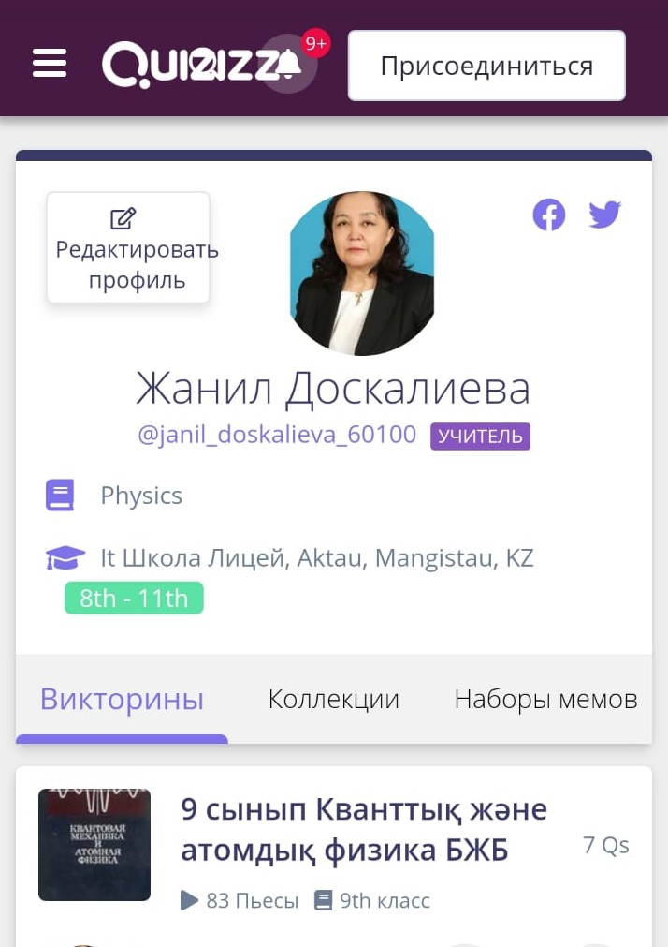



Жасалған жұмыстар

Slide 5
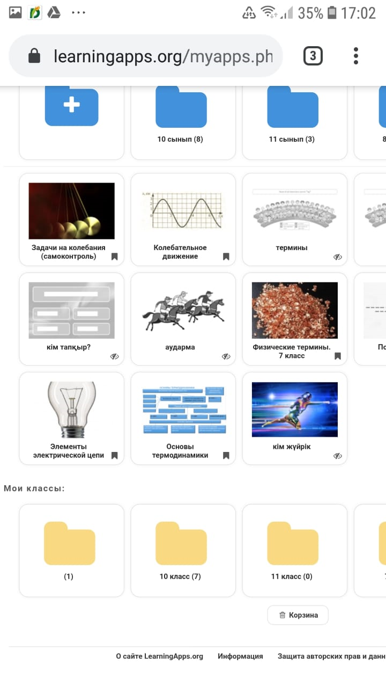
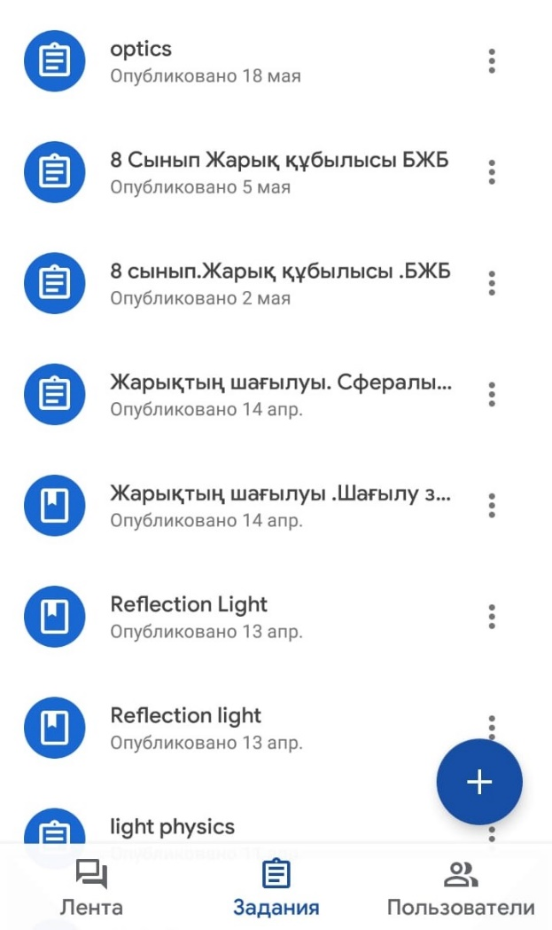
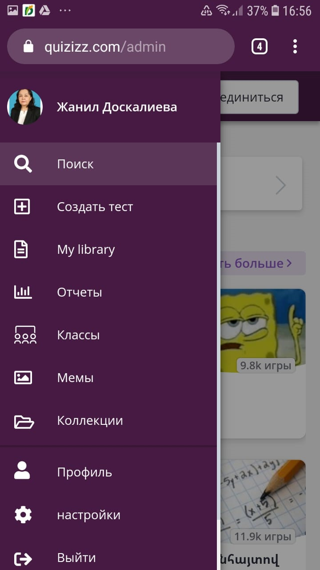
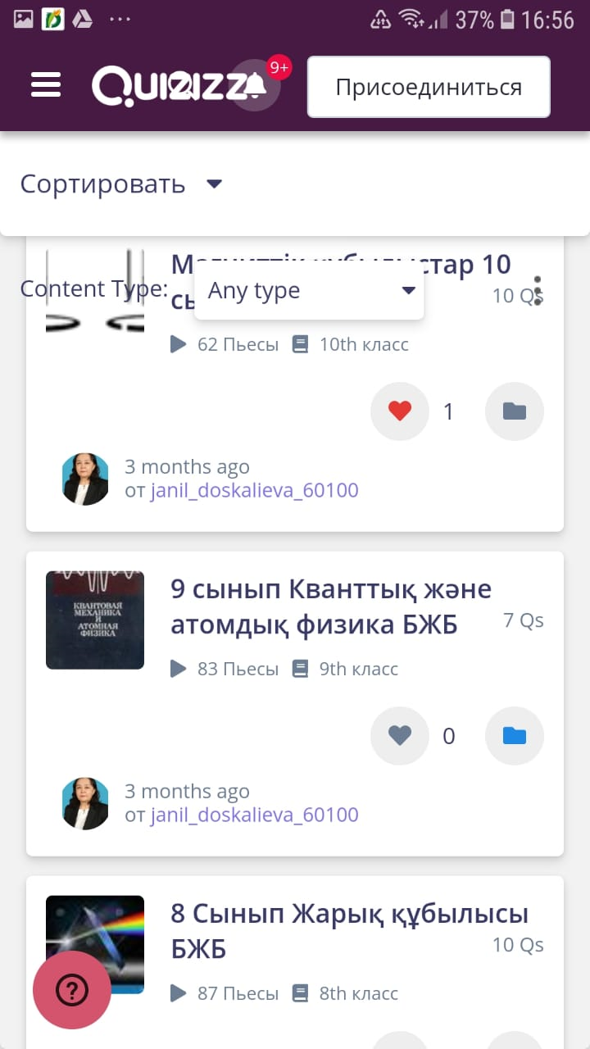
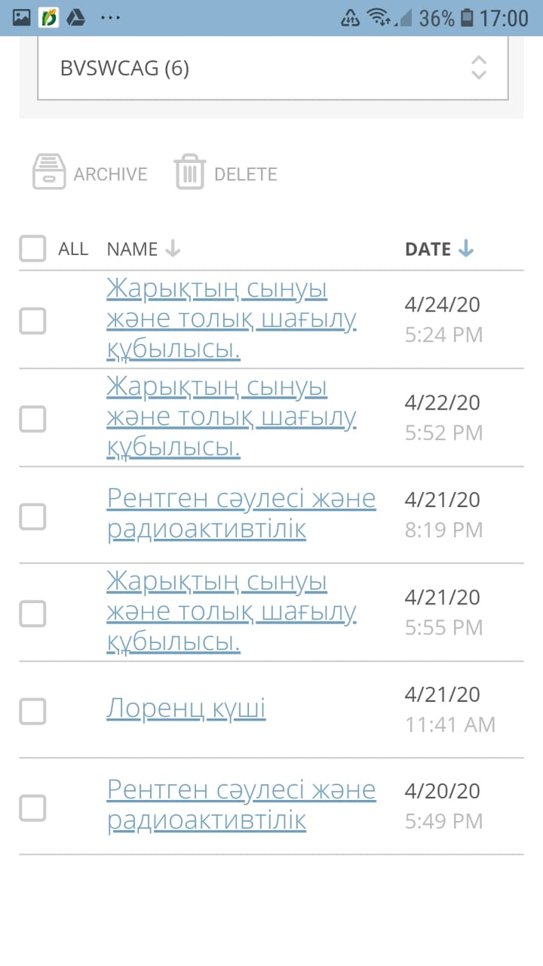
Оқушы білімін бағалаудағы жұмыстарым

Slide 6
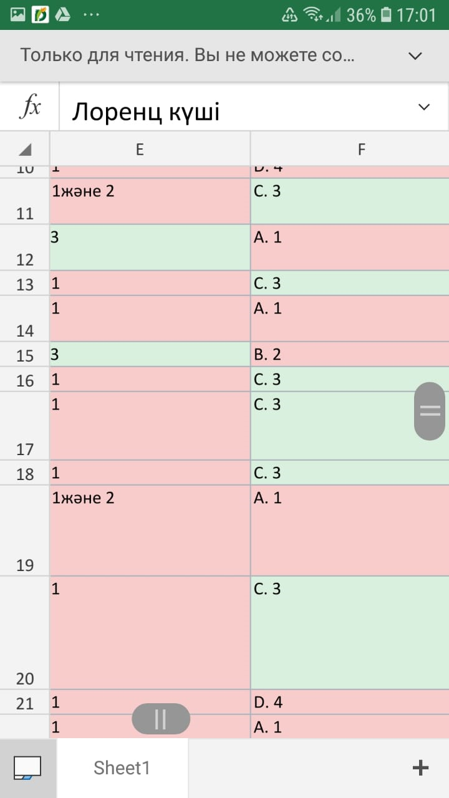
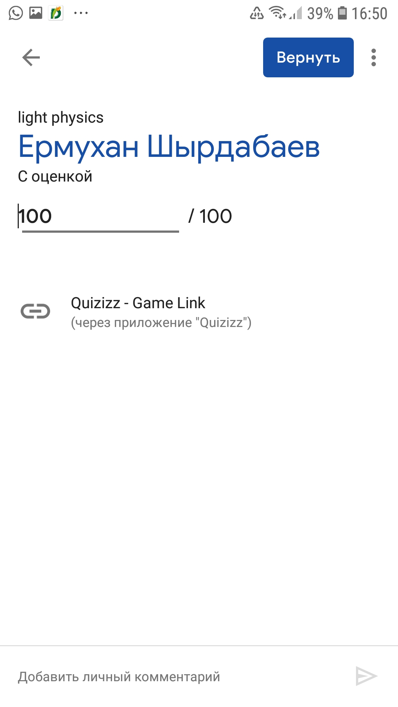
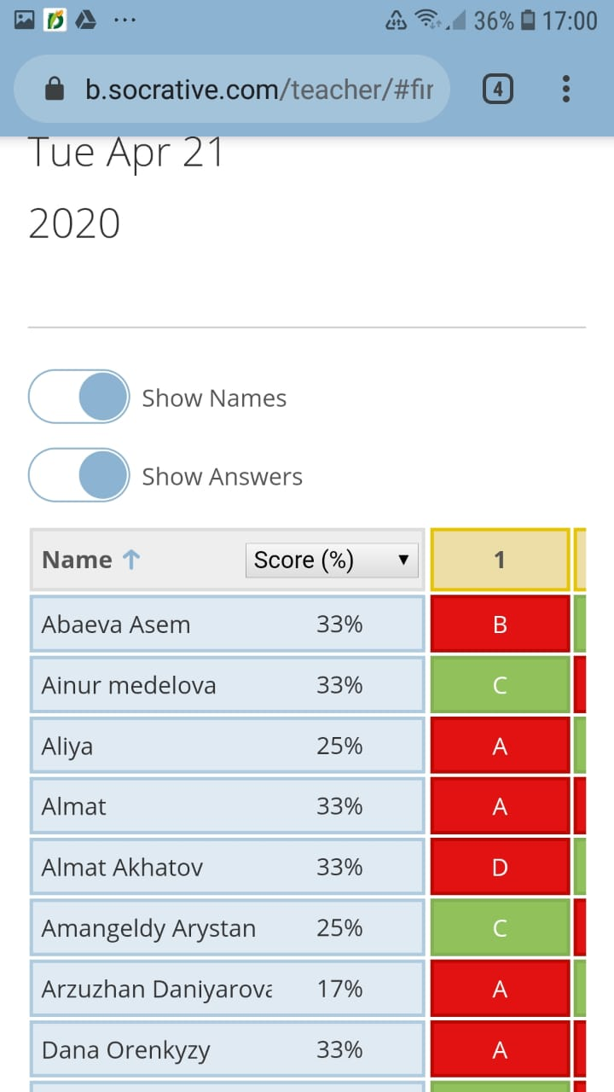
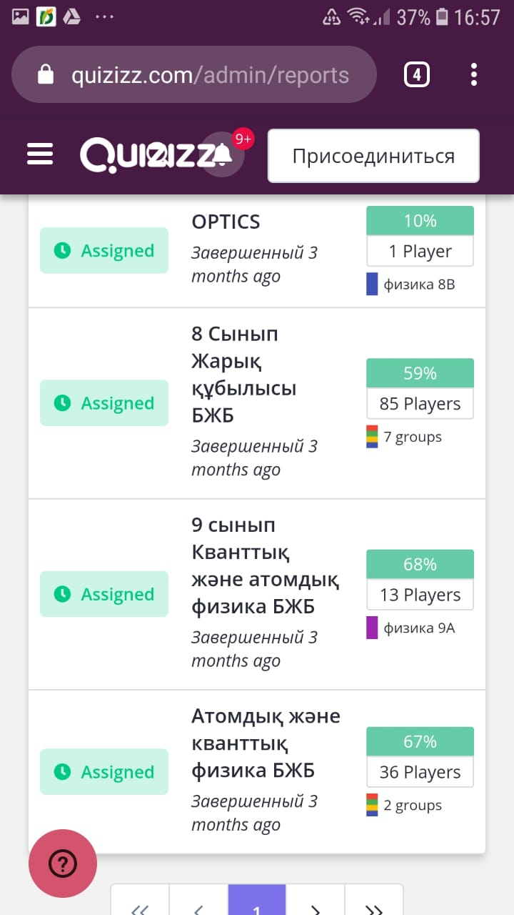
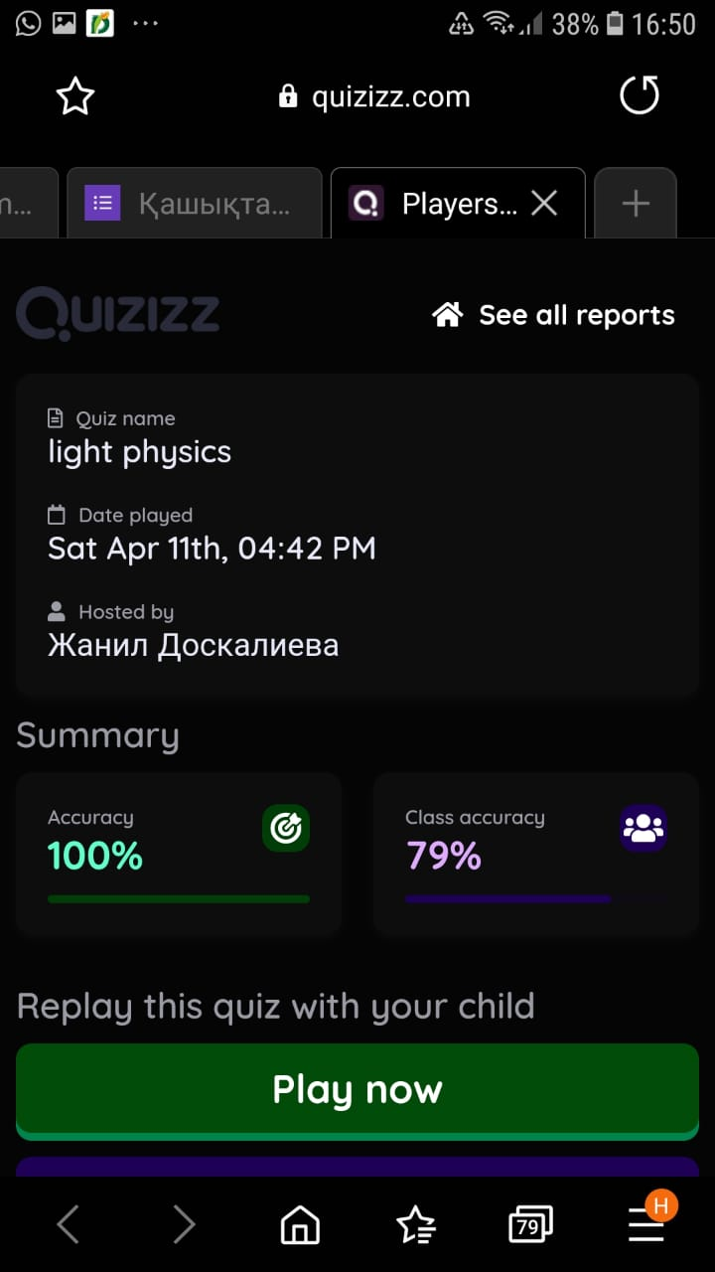
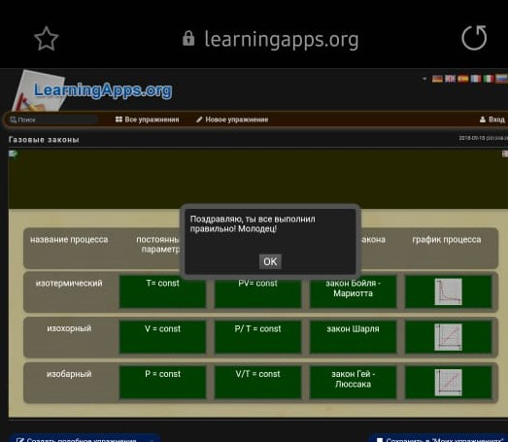
Жұмыстар нәтижесі

Slide 7

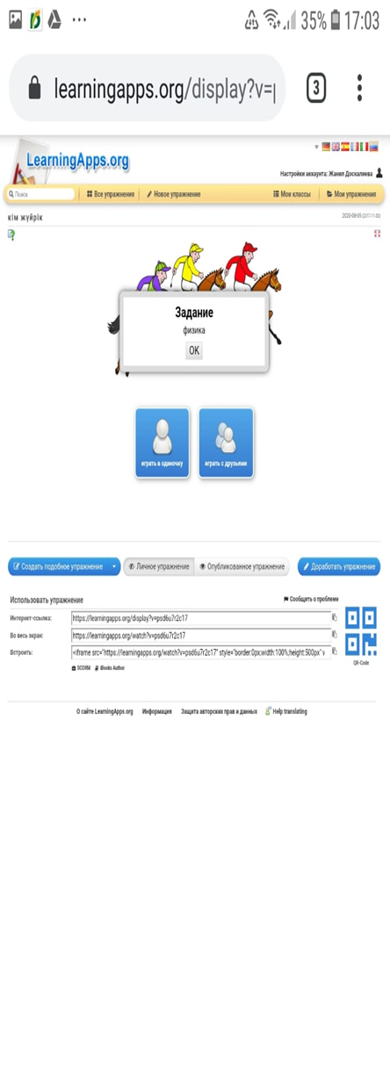
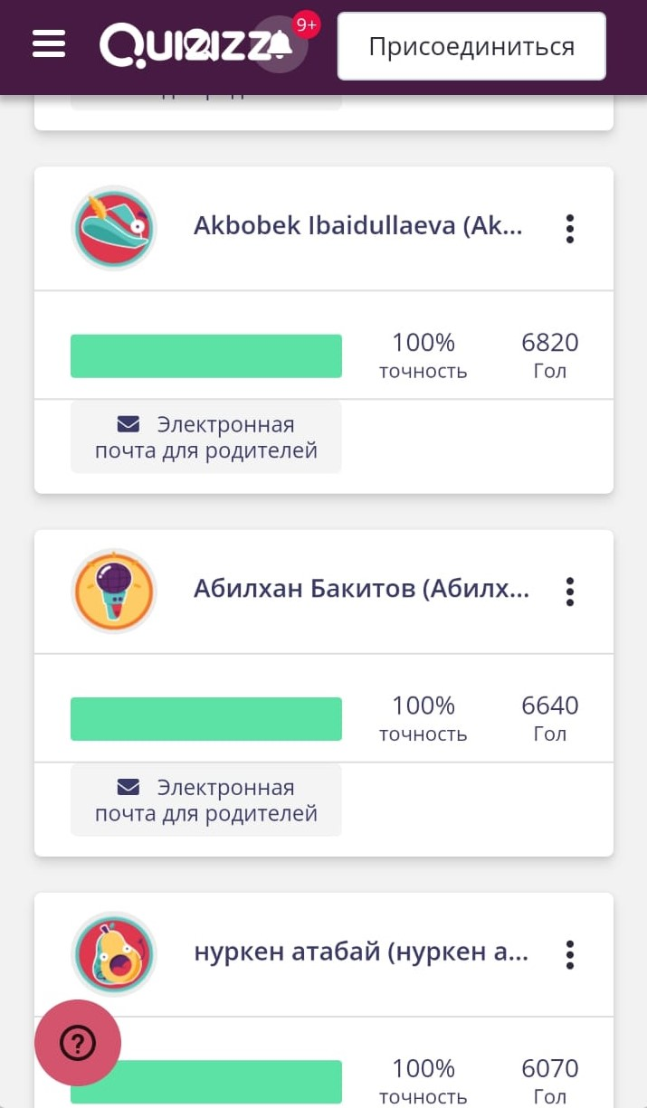
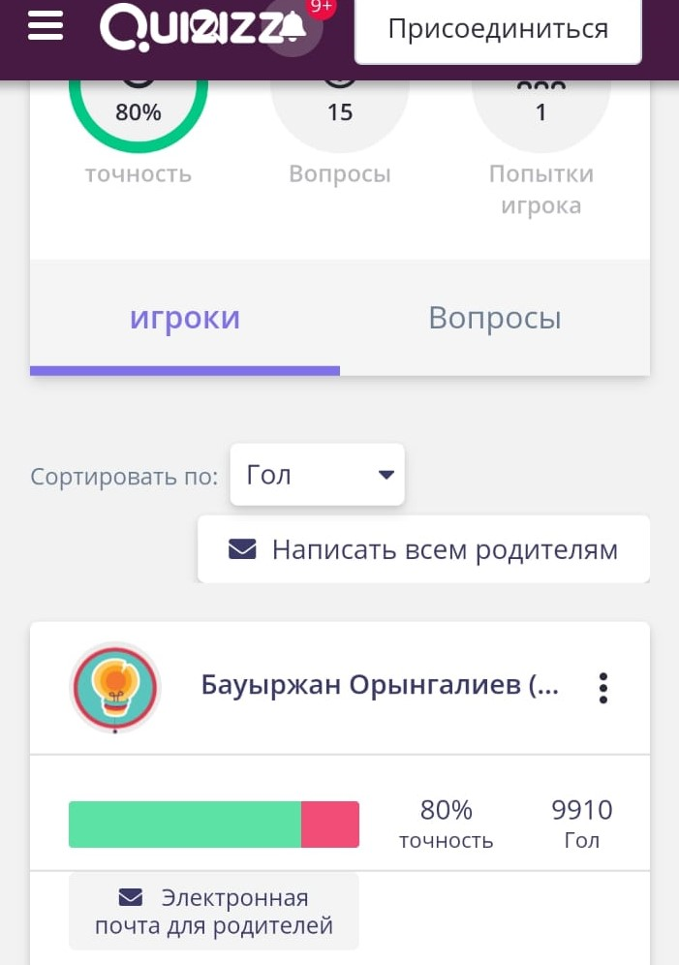
Ойын түріндегі тапсырмалар оқушылардың сабаққа деген қызығушылығын арттырады.

Slide 8

Кері байланыс
Date | Quiz
Apr 10 | Возвращено с оценкой 93/100 | 17 апр., 13:07 | Janil Doskalieva
 | Предварительная оценка: 93/100 | 17 апр., 13:03 | Janil Doskalieva (Quizizz)
 | Возвращено с оценкой 93/100 | 17 апр., 13:03 | Janil Doskalieva (Quizizz)
Apr 17 | Сдано | 17 апр., 13:03 | Нұрберген Тұрағал (Quizizz)
May 5 | С оценкой | 17 апр., 12:57 | Janil Doskalieva (Quizizz)
24.0s
Question
Шағылудың екі түрі бар : айналық және .....
Акназ Абаева's Response
сфералық
Correct answer
диффузиялық
Question 2
Incorrect
24.9s
Question
Түсу бұрышы,шағылу бұрышы және екі ортаны бөлетін шекараға тұрғызылған перпендикуляр қанша жазықтықта жатады ?
Акназ Абаева's Response
3
Correct answer
1
Question 3
Incorrect
9.9s
Question
шағылу бұрышы қайсысы?
Акназ Абаева's Response

